Slide 1
分享成就未来
图解GNU/Linux操作系统
你值得拥有
作者：丁江锋

Slide 2
分享成就未来
01
什么是操作系统
02
操作系统的基本术语
目录
03
什么是GNU/Linux操作系统
04
图解Linux操作系统的启动流程

Slide 3
分享成就未来
05
图解Linux桌面环境
06
图解Linux核心组件
目录
07
图解Linux下的文件管理器
08
图解如何开发一套完整的Linux桌面环境

Slide 4
分享成就未来
09
项目管理和持续集成工具链
10
Linux的周边轶事
目录
11
图解开源协议的前世今生
12
Linux参考目录

Slide 5
分享成就未来
3
什么是GNU/Linux操作系统

Slide 6
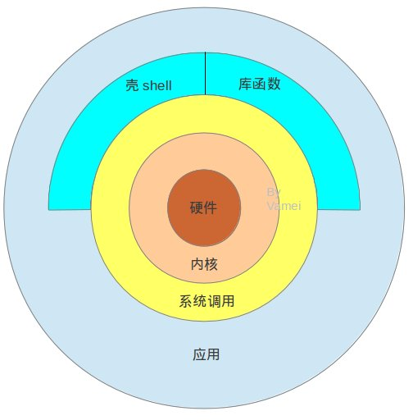
分享成就未来
Linux的基础架构

Slide 7
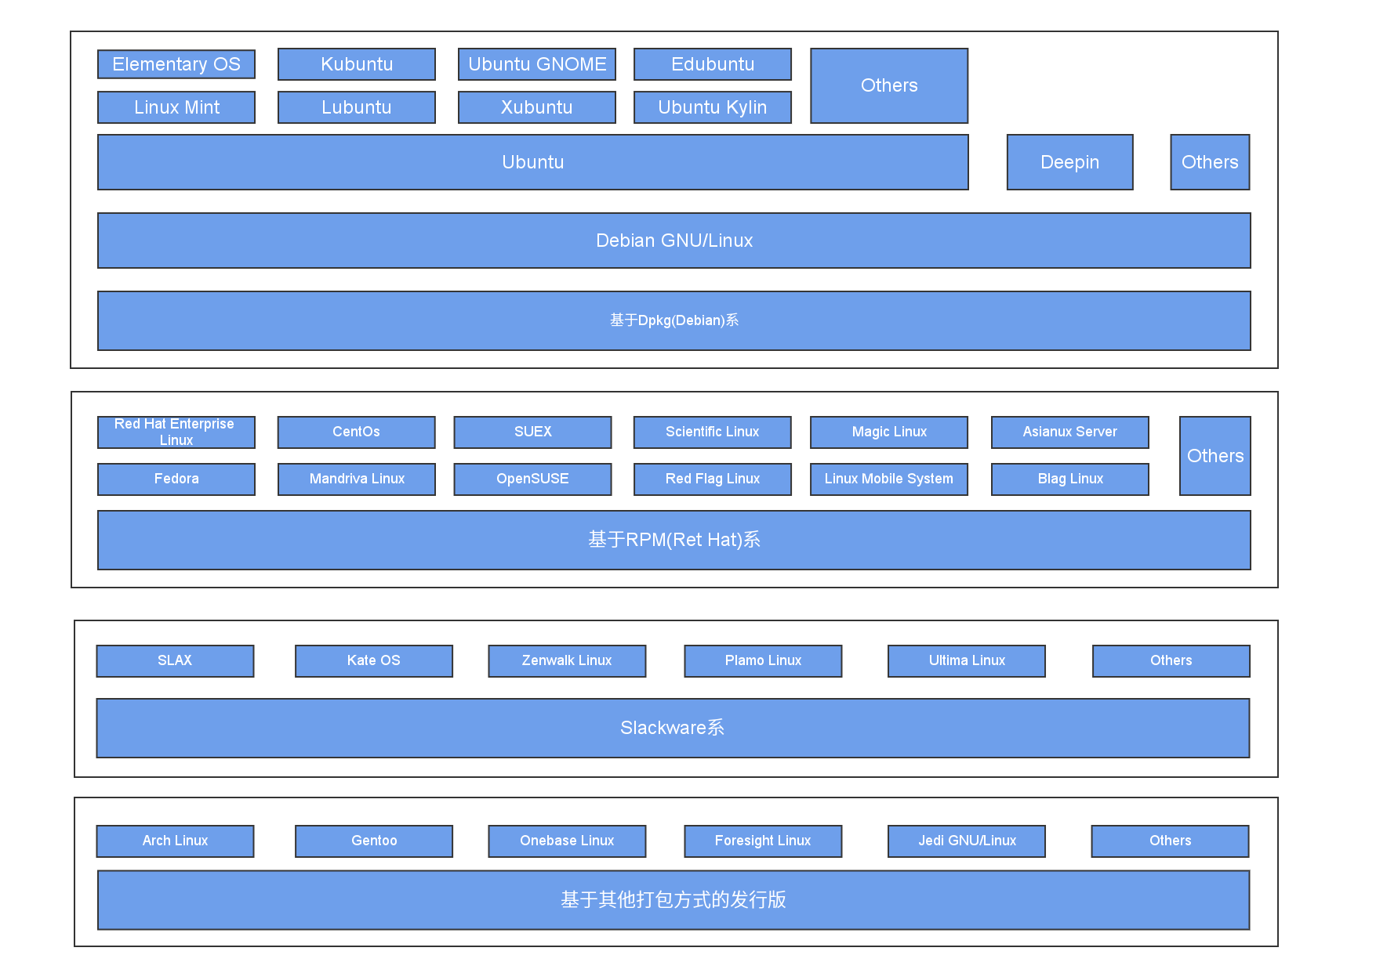
分享成就未来
Linux发行版

Slide 8
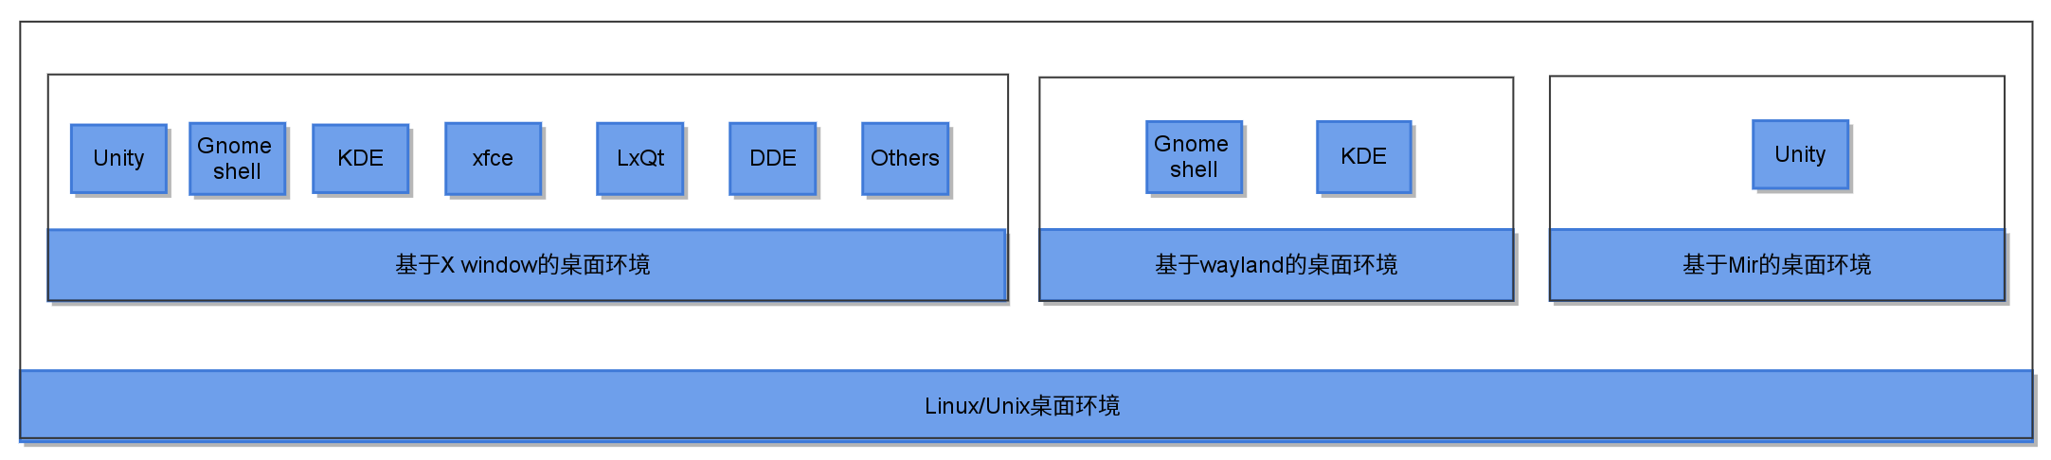
分享成就未来
Linux的桌面环境

Slide 9
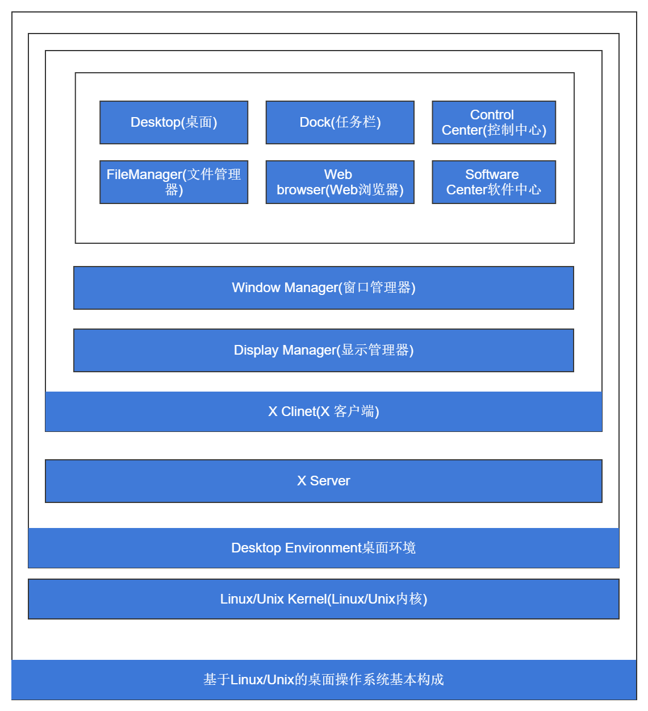
分享成就未来
基于Linux Unix内核的桌面操作系统基本构成

Slide 10
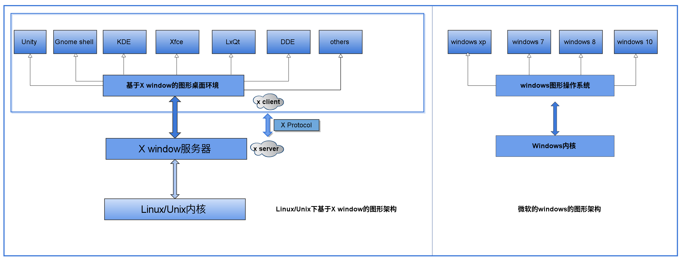
分享成就未来
X window和windows图形架构对比

Slide 11
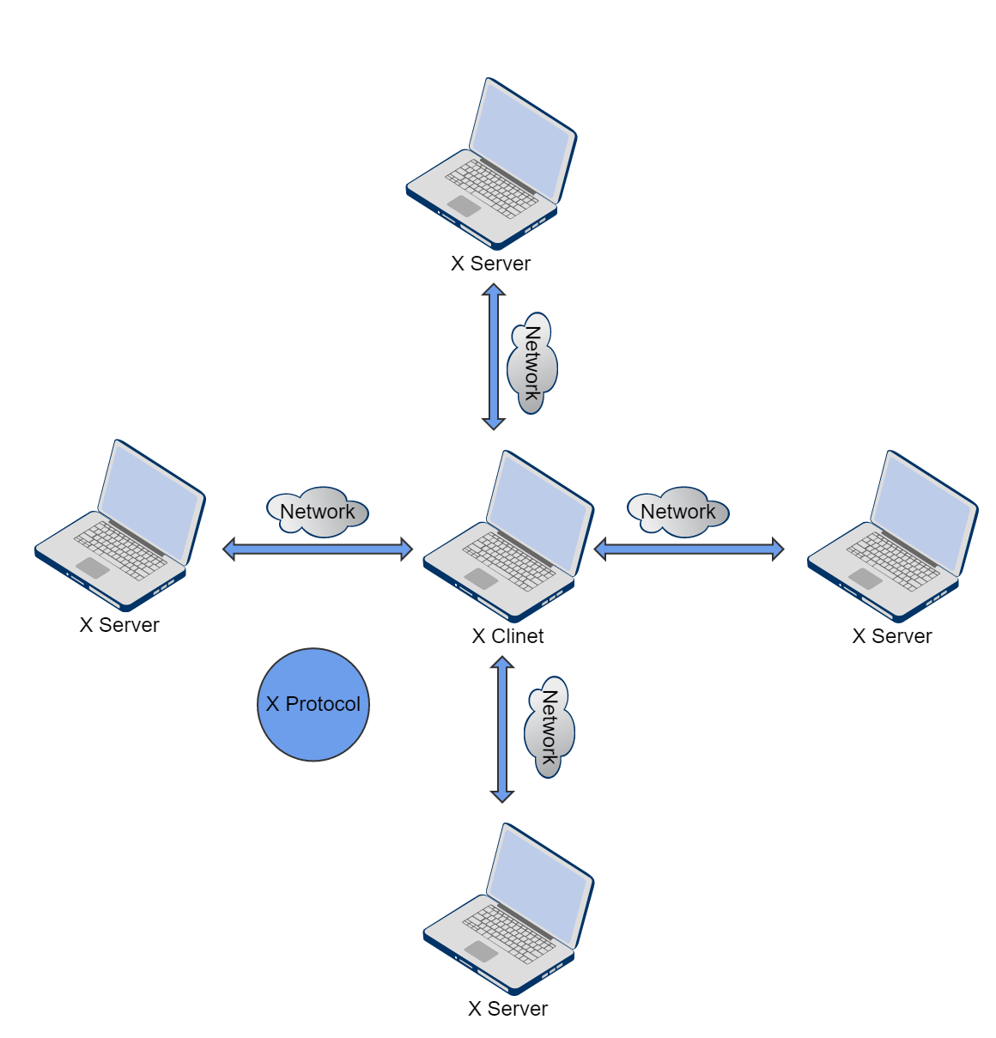
分享成就未来
X Client和X Server

Slide 12
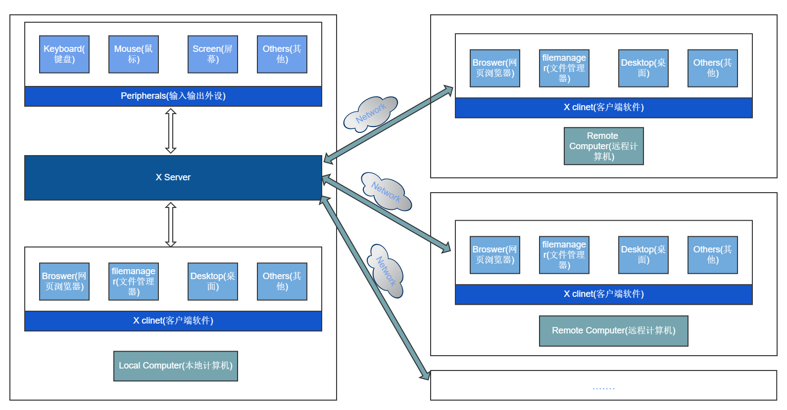
分享成就未来
X Client和X Server

Slide 13
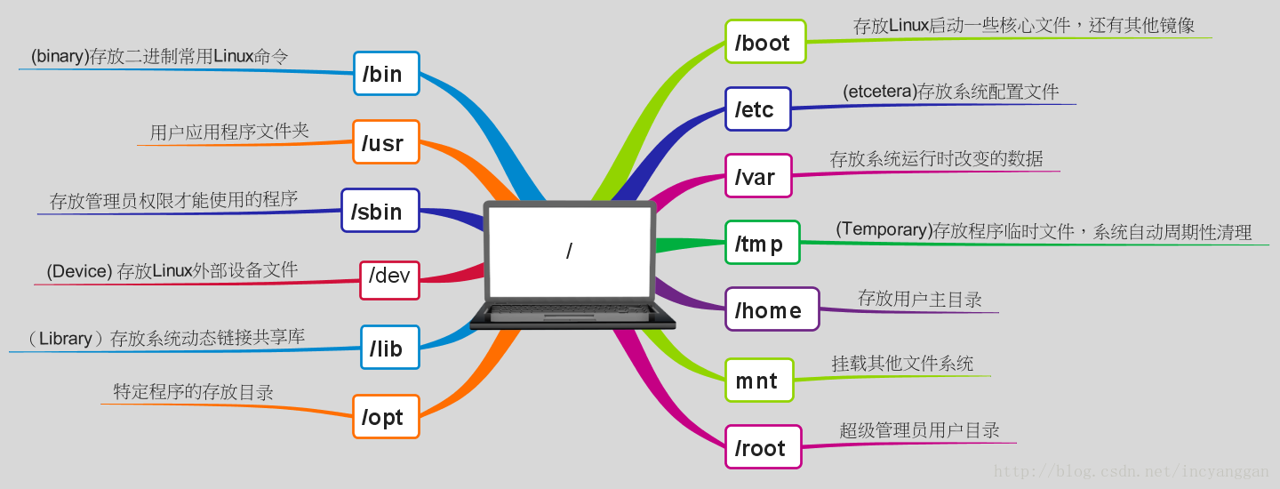
分享成就未来
Linux目录结构

Slide 14
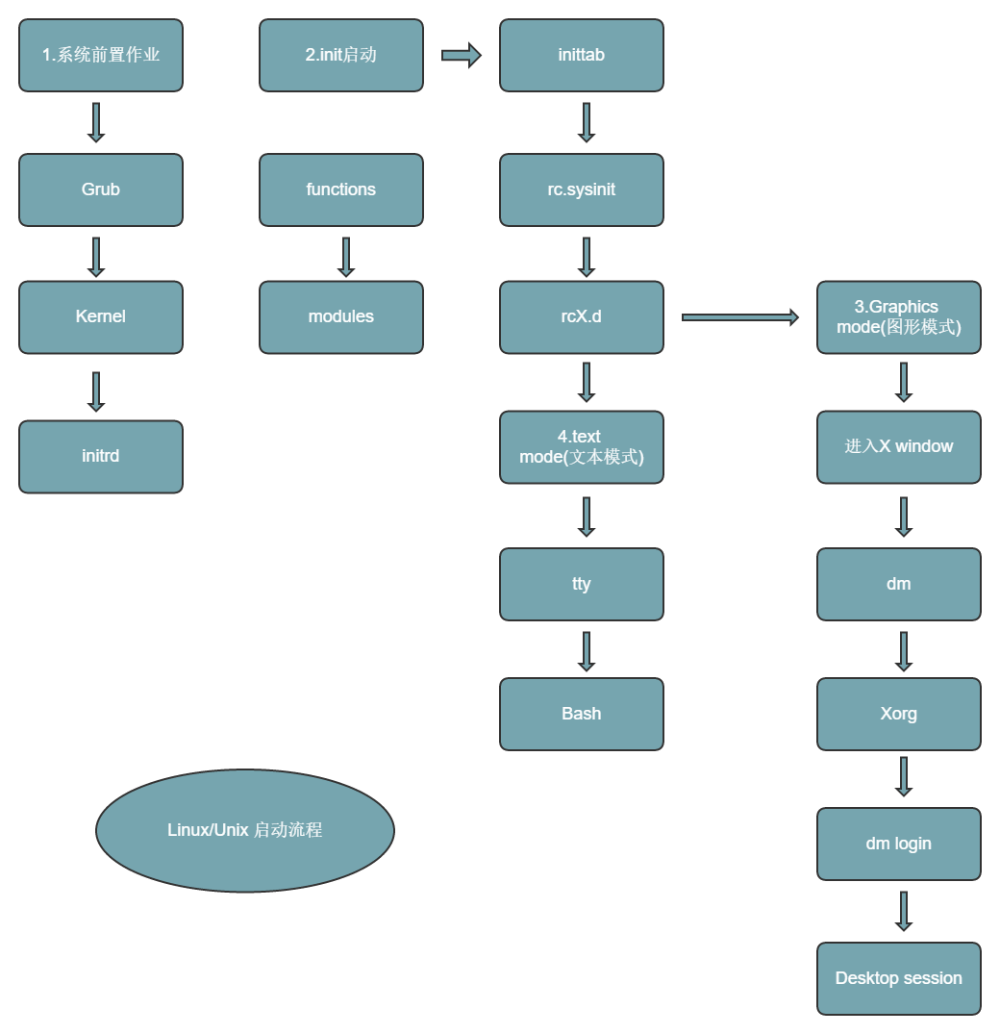
分享成就未来
Linux的启动流程

Slide 15
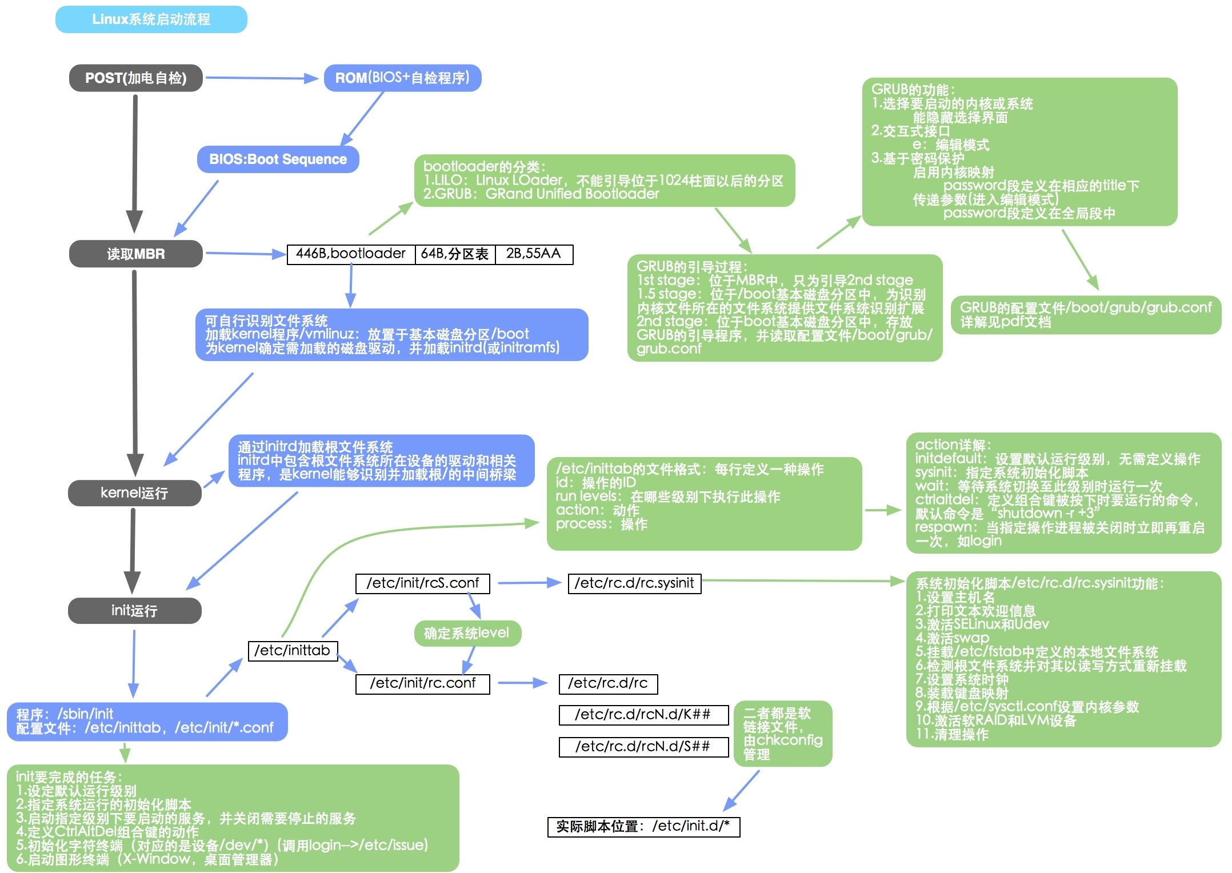
分享成就未来
Linux的启动流程

Slide 16
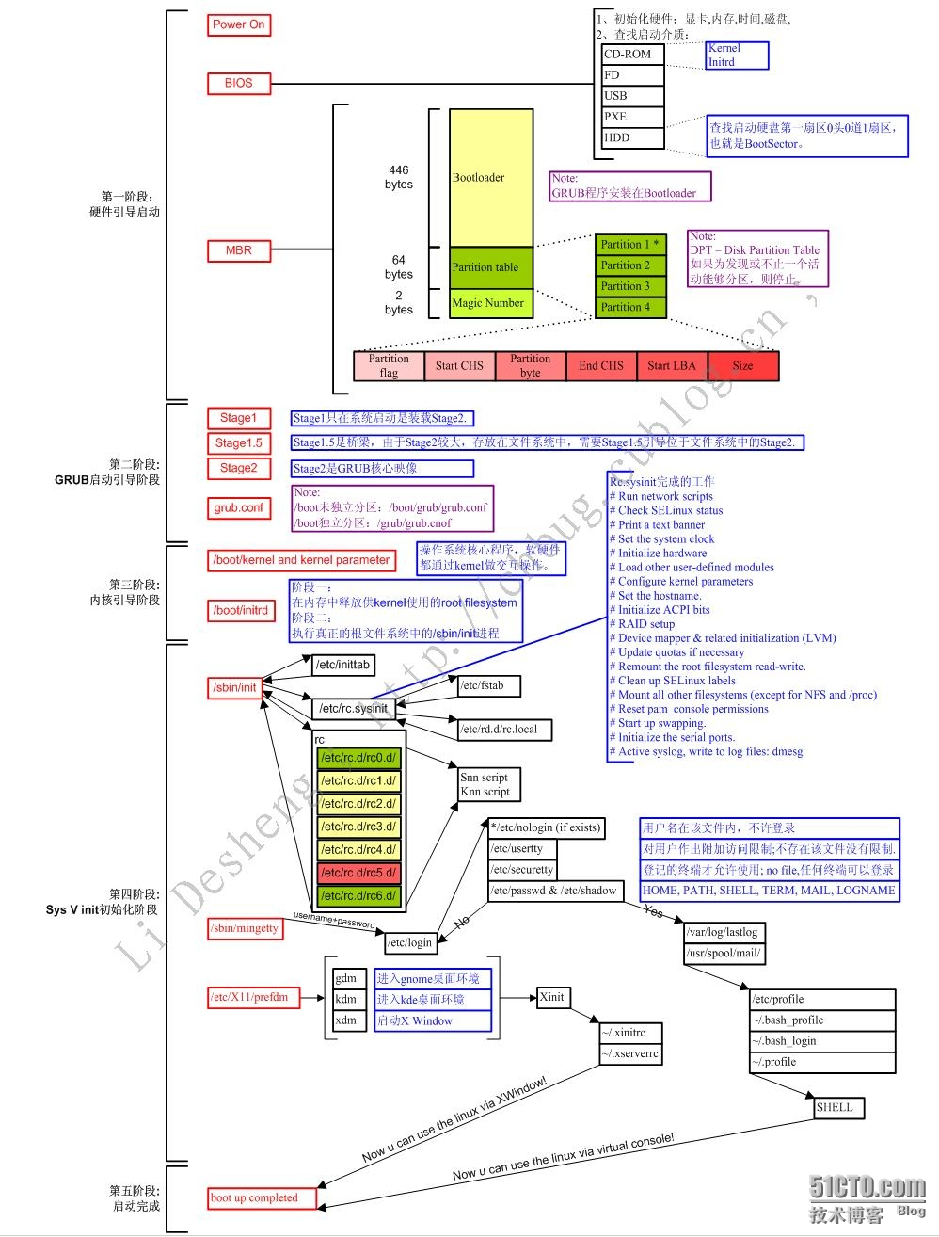
分享成就未来
Linux的启动流程

Slide 17
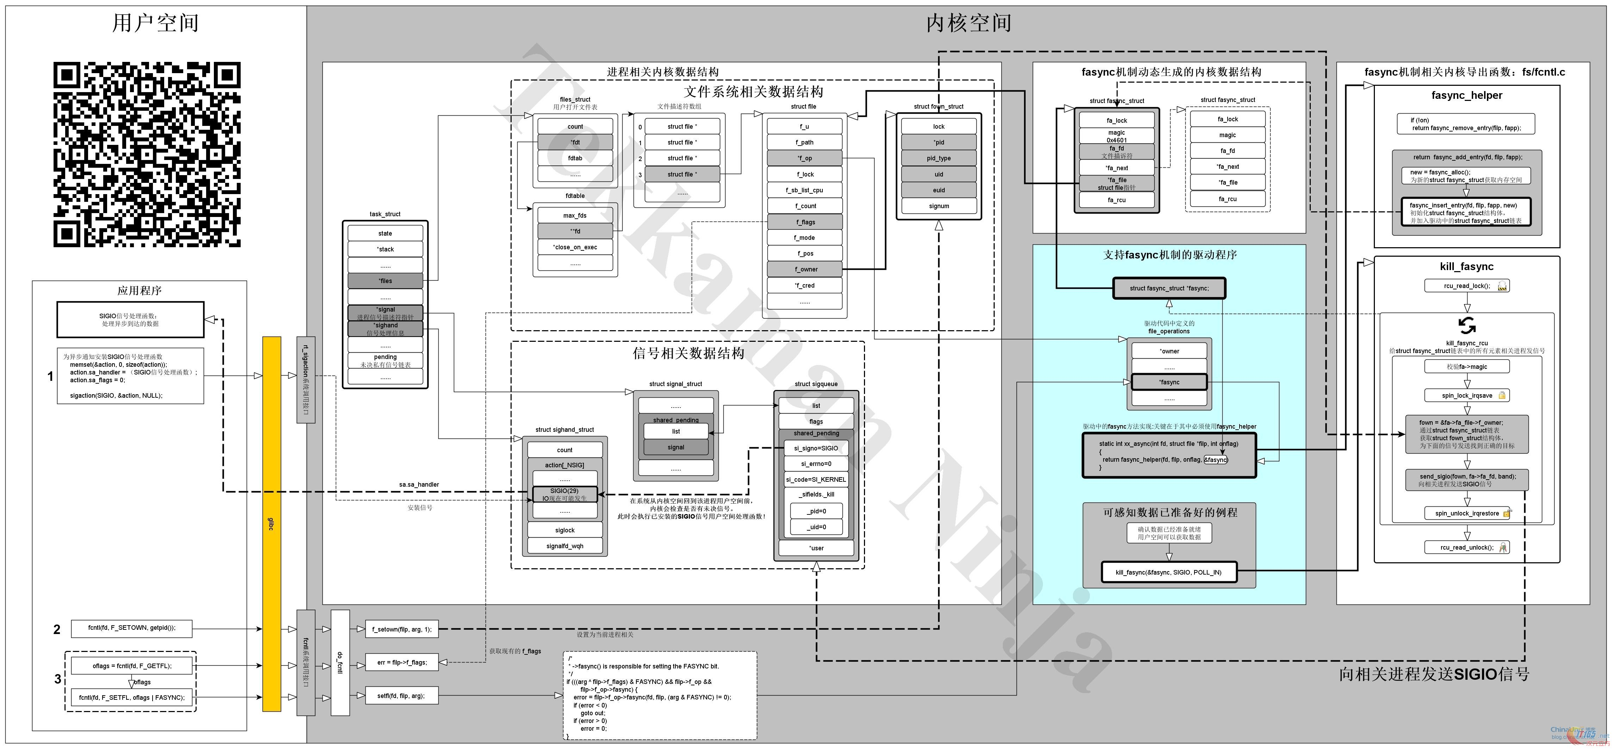
分享成就未来
内核空间与用户空间

Slide 18
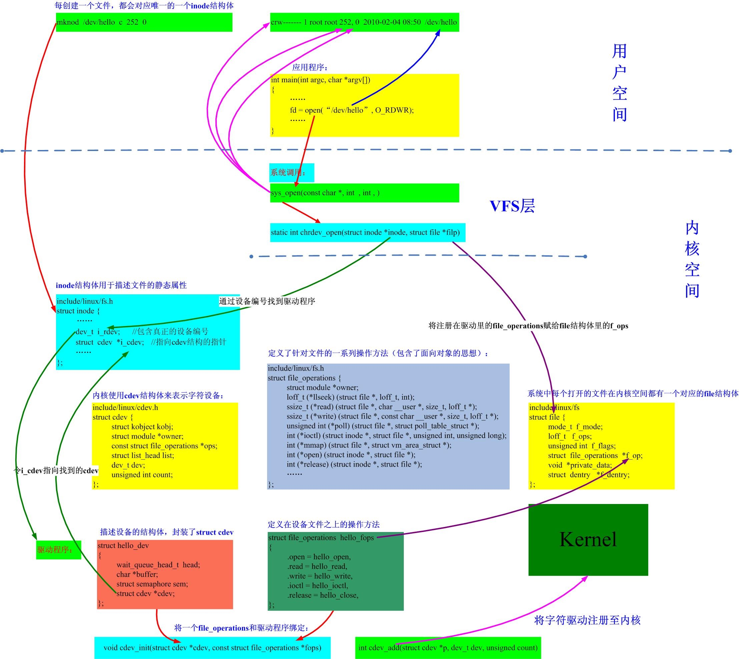
分享成就未来
内核空间与用户空间

Slide 19
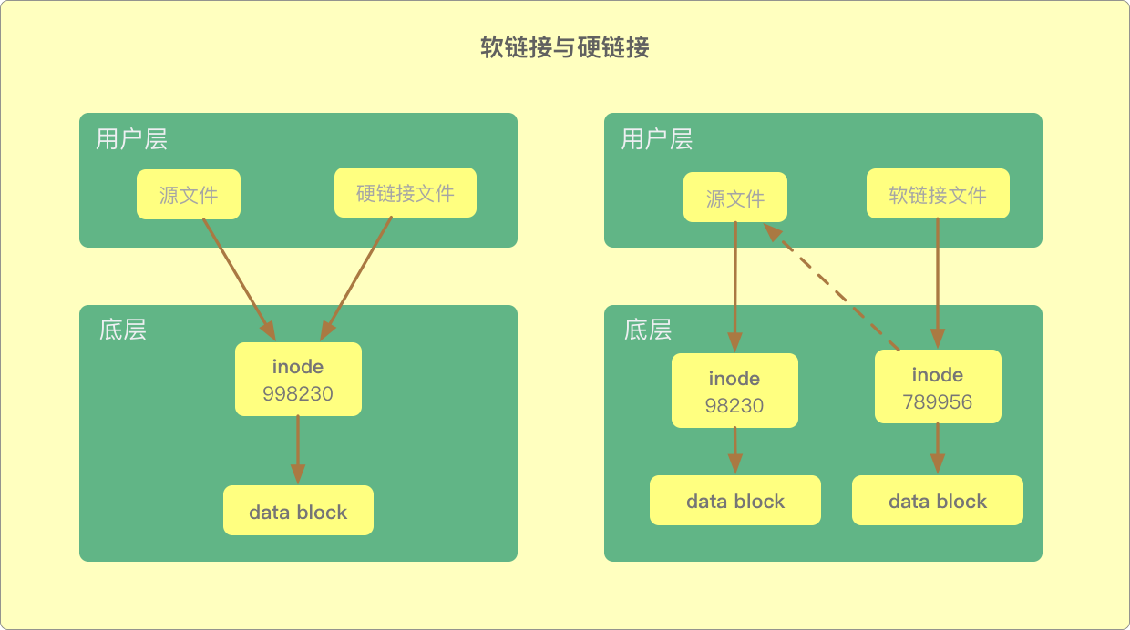
分享成就未来
软链接与硬链接

Slide 20
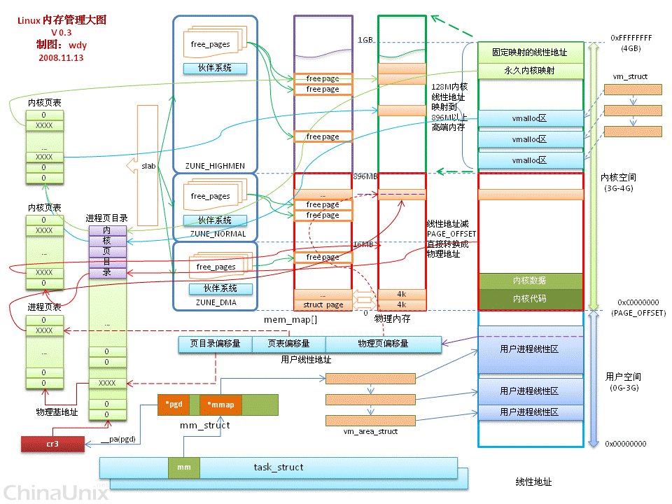
分享成就未来
LINUX内核之内存管理图解

Slide 21
分享成就未来
更多请 Join us, Growing together

Slide 22

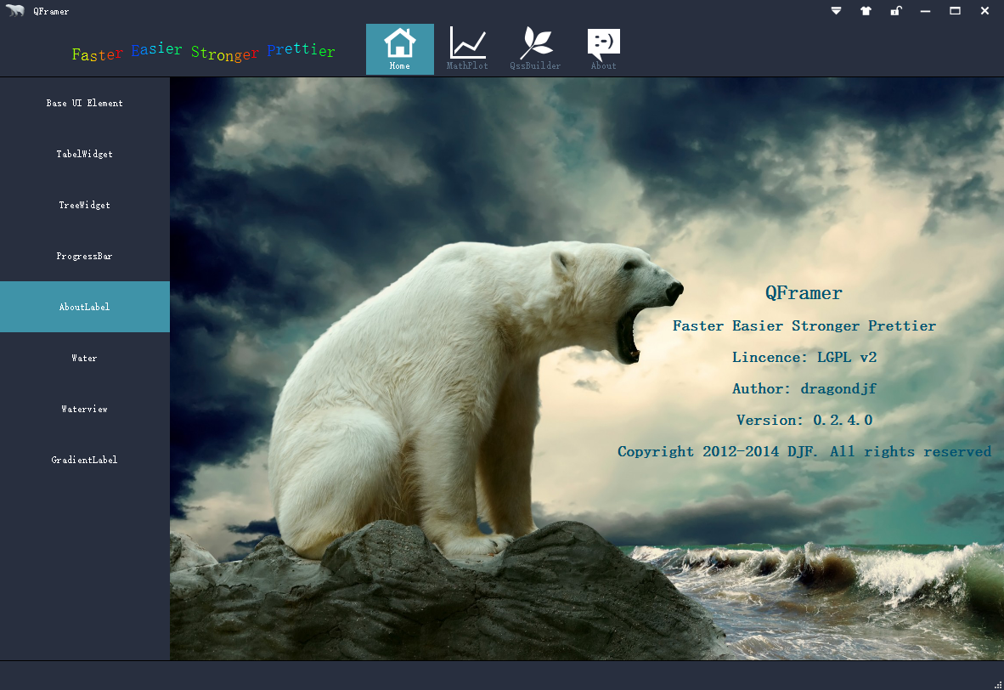
Qt基础开发框架QFramer
分享成就未来

Slide 23


Join us, Growing together
保持一颗激情的心
简书: 丁江锋
微博: 图解IT-Linux-Python-Qt-Web-IoT
Github: dragondjf
Email: ding465398889@163.com
更多的分享请关注个人微信，加入图解Linux操作系统社区，获取最新的图解分享，分享成就未来，你值得拥有。

